Slide 1



Laboratorio di Monitoraggio e Modellistica Ambientale
per lo Sviluppo Sostenibile
Fondato nel 1997 dal Prof. Giampiero Maracchi

Slide 2
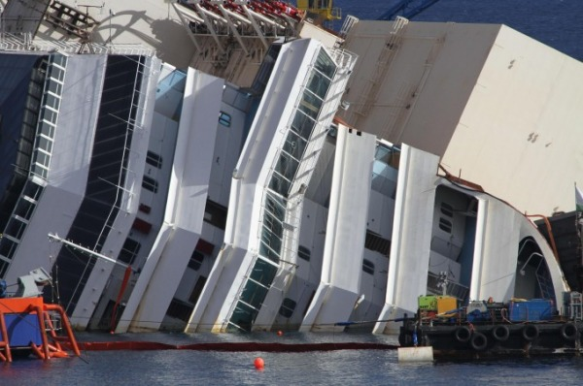

Meteorologia
Oceanografia
Climatologia
Geomatica
Servizio Meteo per la rimozione del relitto della Costa Concordia
24 dipendenti LaMMA e 26 fra Ricercatori e CTER (IBE e ISMAR) assegnati in % e a tempo

Slide 3
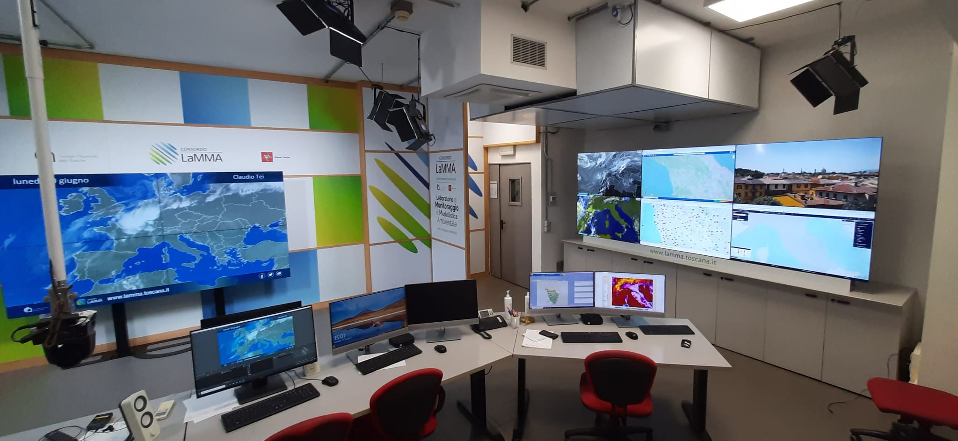
Servizio meteo-oceanografico operativo della Toscana
10 previsori di cui 7 CNR –IBE
Servizi per la Protezione Civile
Comunicazione a livello regionale nazionale (V. Grasso IBE)
Collaborazione con RTC/WMO

Slide 4
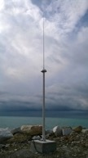
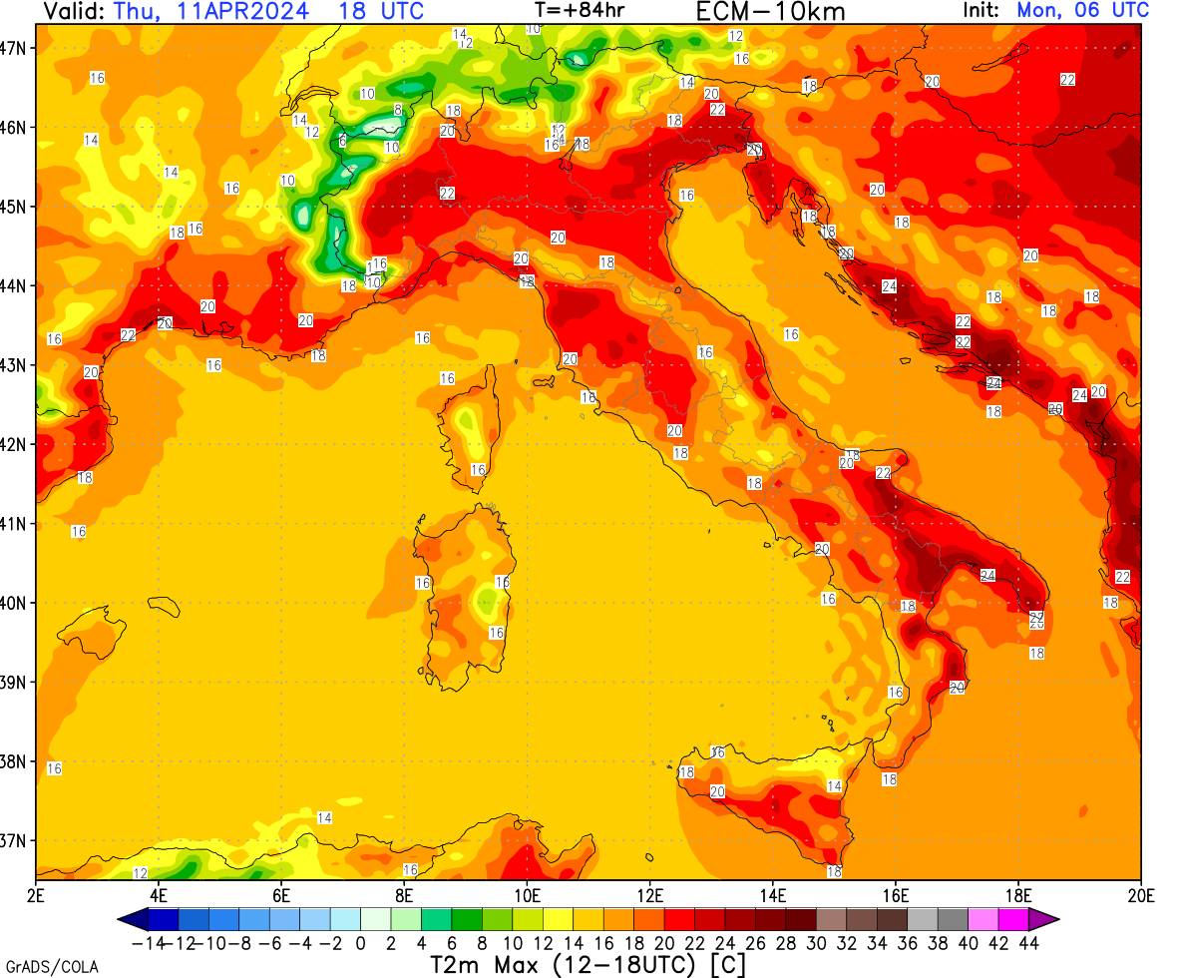

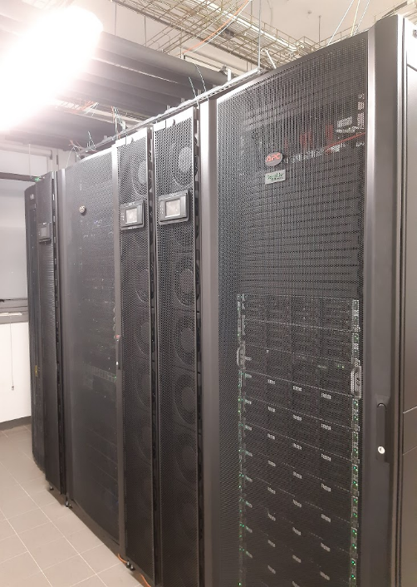
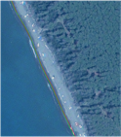
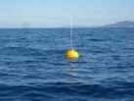
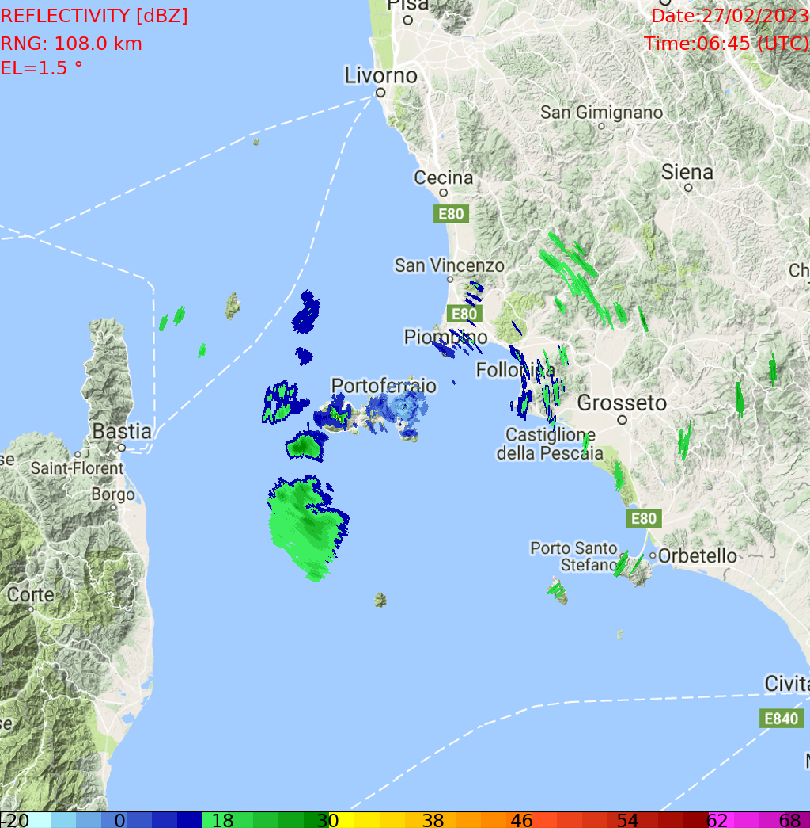
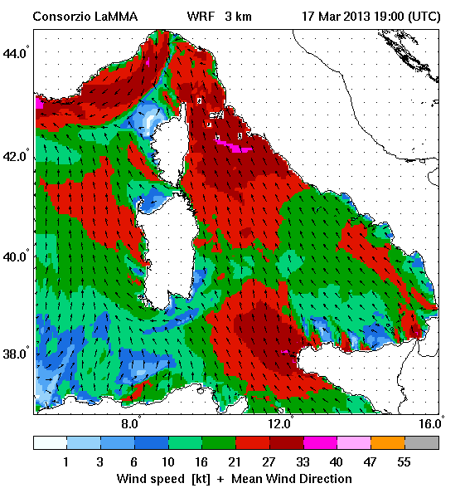
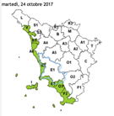
Osservazioni
Modelli
Servizi
CED
Piat. calcolo
Dati
Nuove tecnologie

Slide 5
Attività Operative
Servizi vari (prot civ, NEXT Geosolutions, Porti, Piombino,….)
Bollettino agrometeo
Progetti: Worklimate, SCORE, Interreg
Modellistica diffusionale per la qualità dell’aria
Rischio incendi
Data assimilation
Catene modellistiche meteo-mare
Progettazione GeoDatabase
Carta Forestale - uso suolo
Progetti: SINTETIC, consorzi bonifica,…
Database climatico
Previsioni Stagionali
Climatologia regionale (collab. con Osservatorio Siccità)
Downscaling climatico e proiezioni
Geomatica

Slide 6
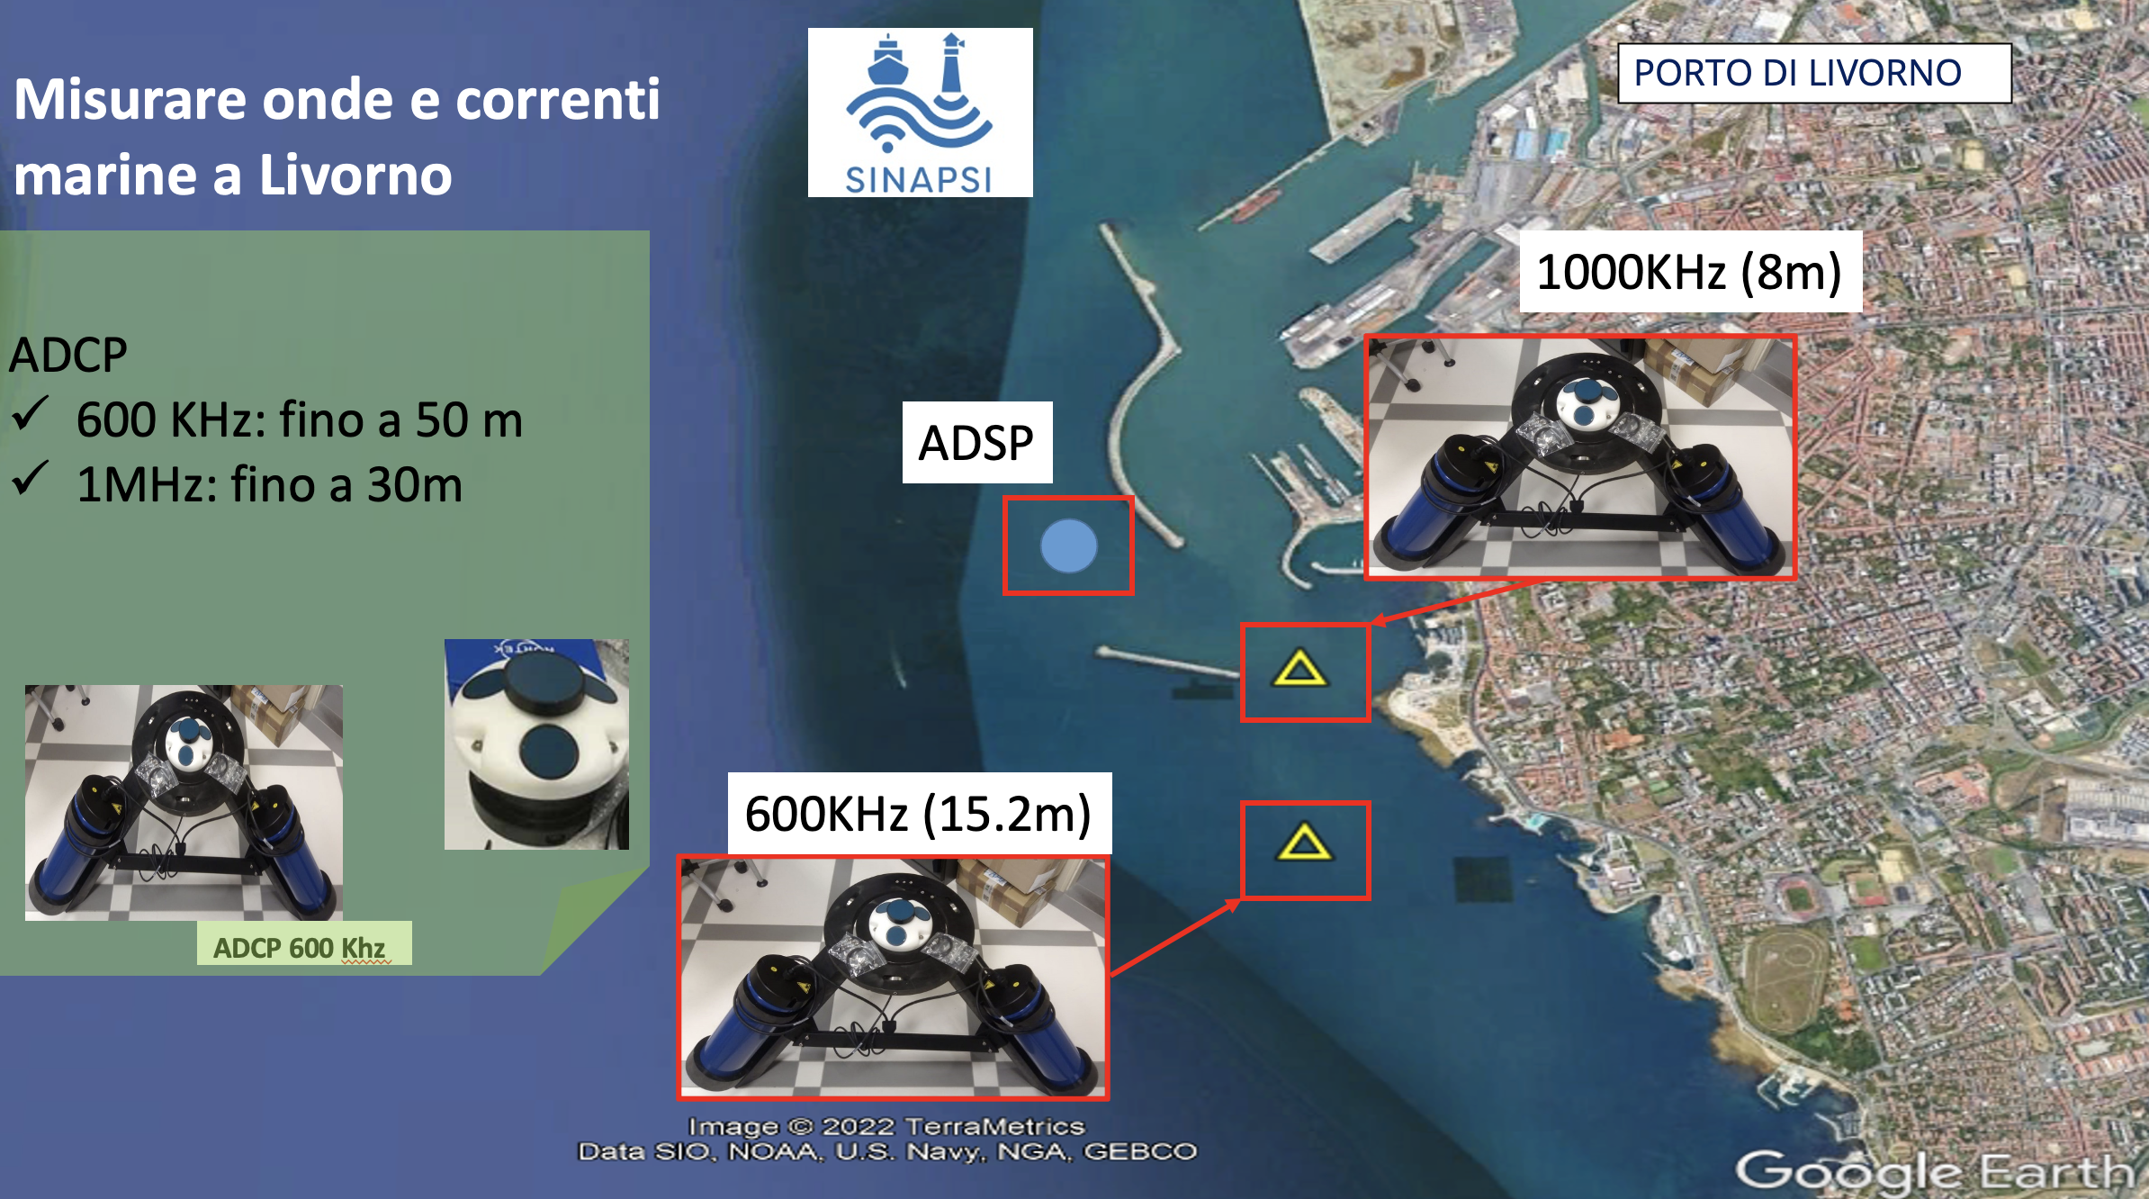
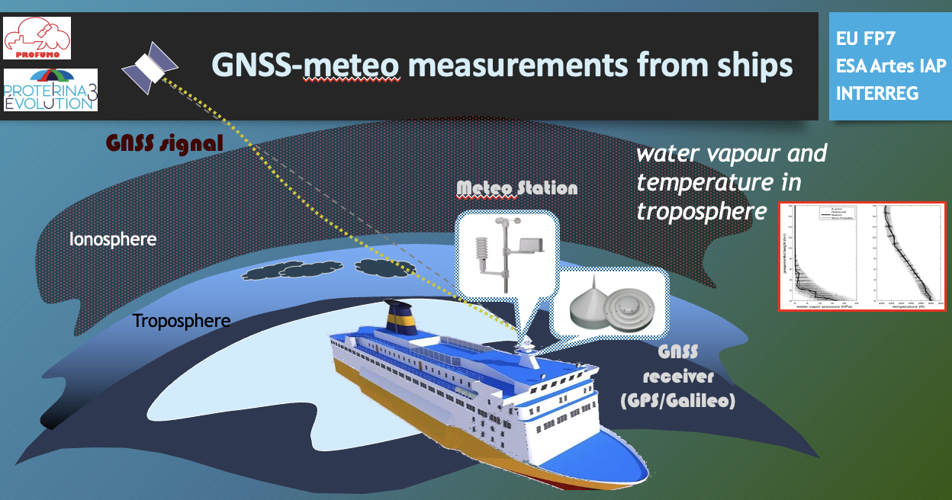
Strumenti

Slide 7
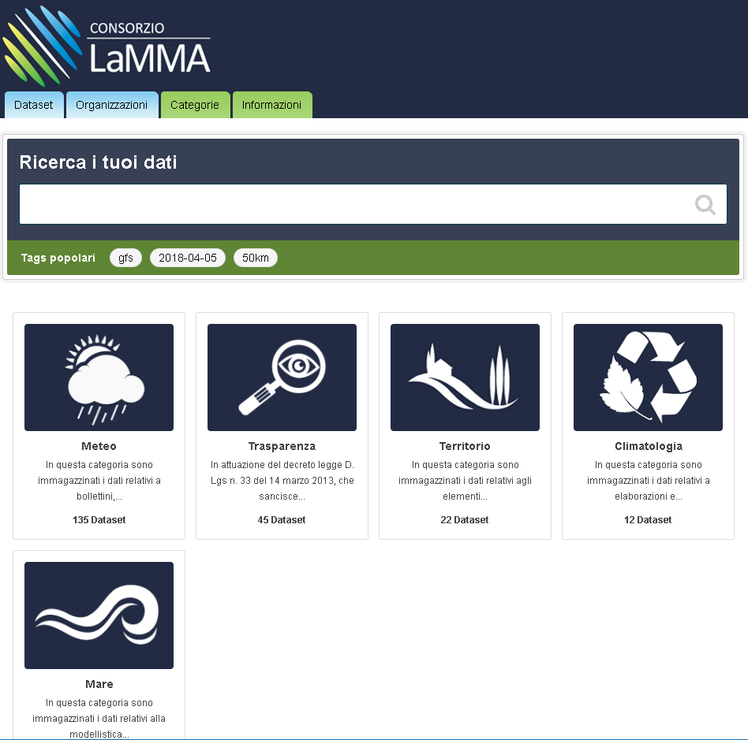
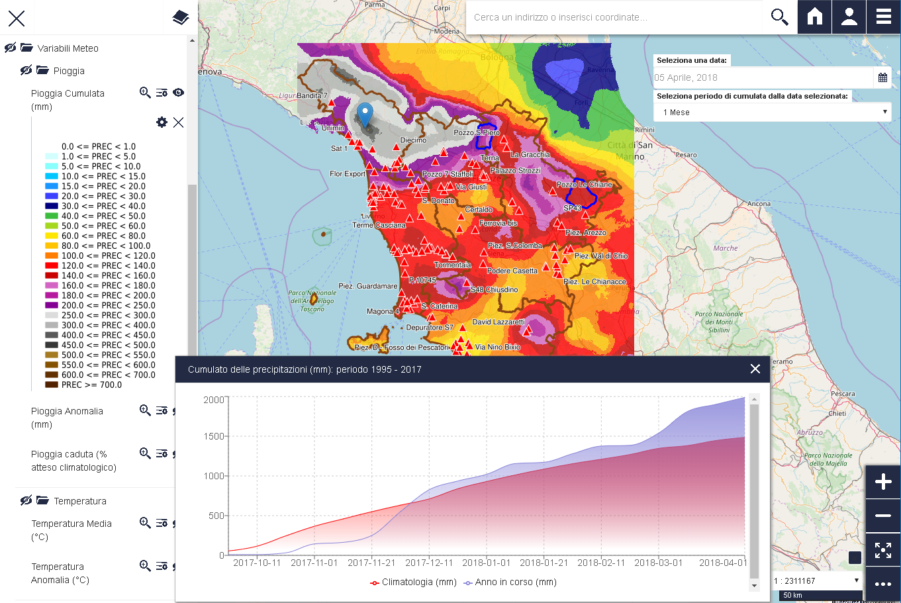
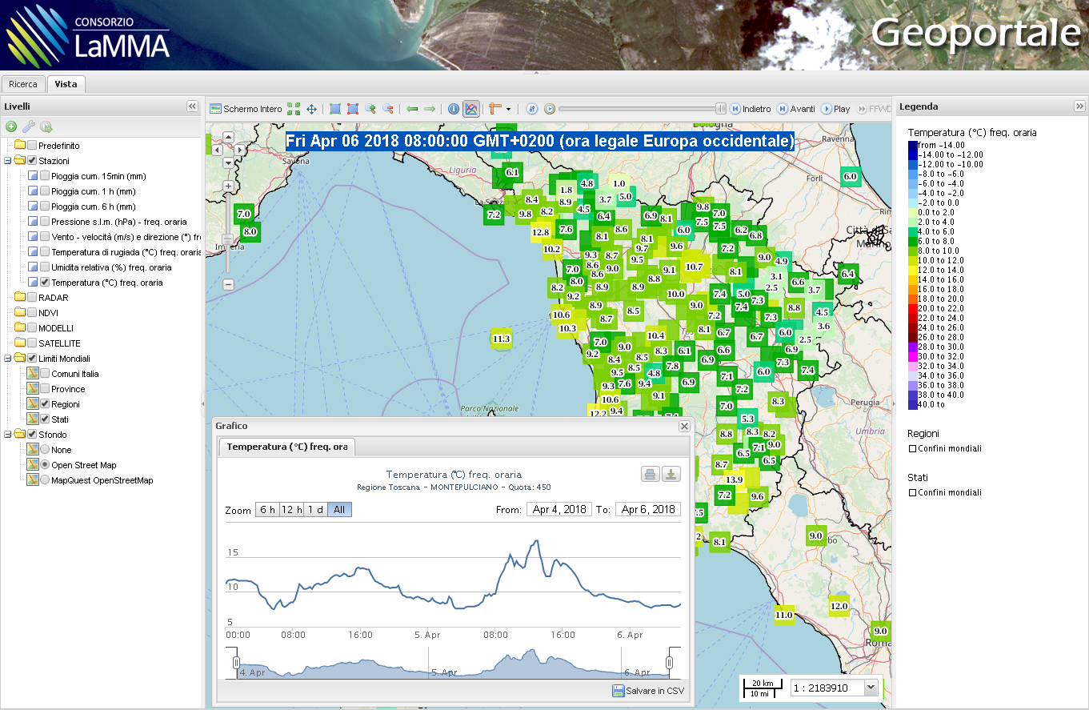
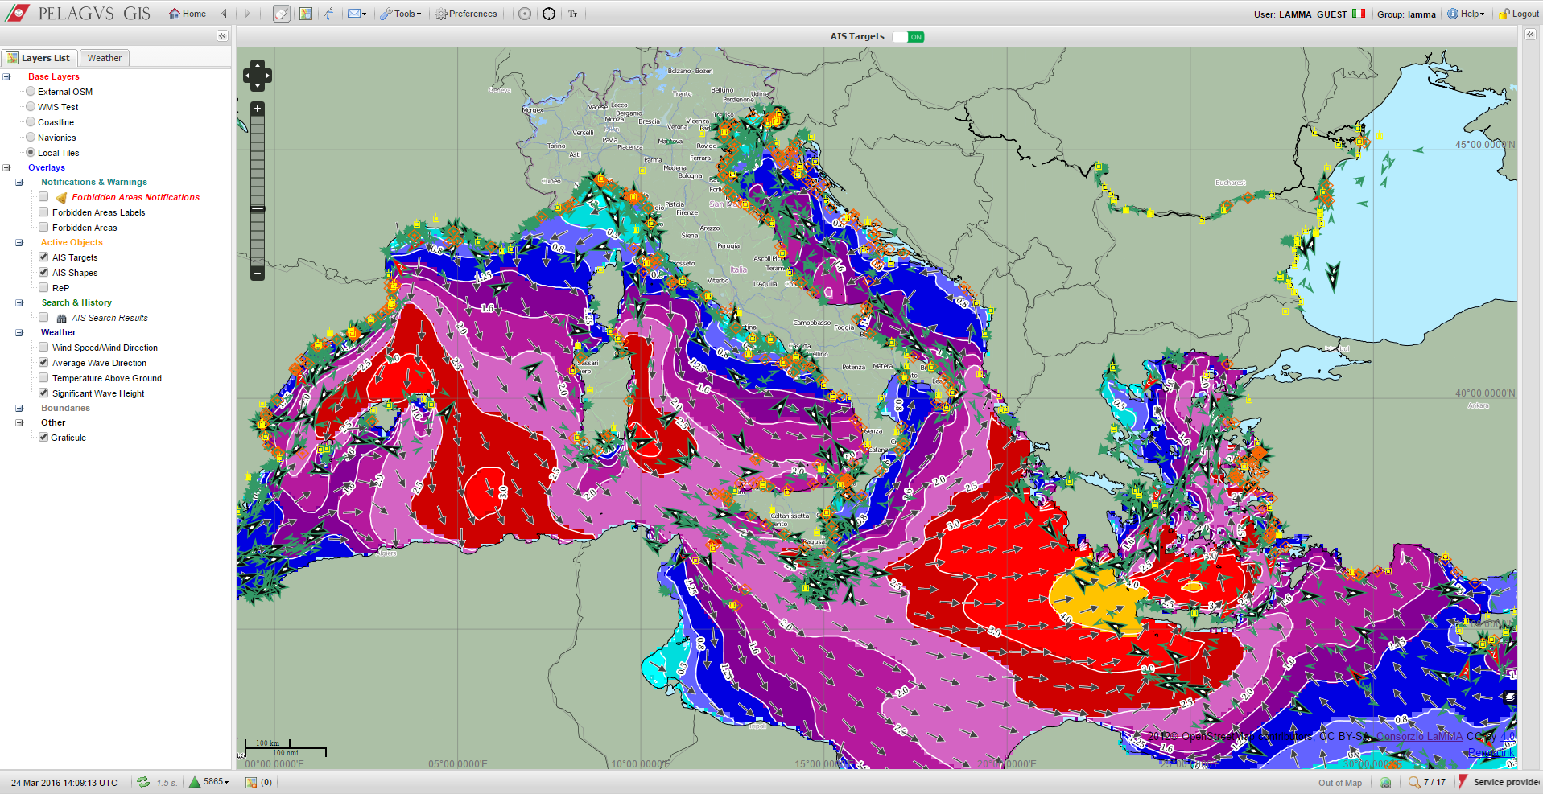
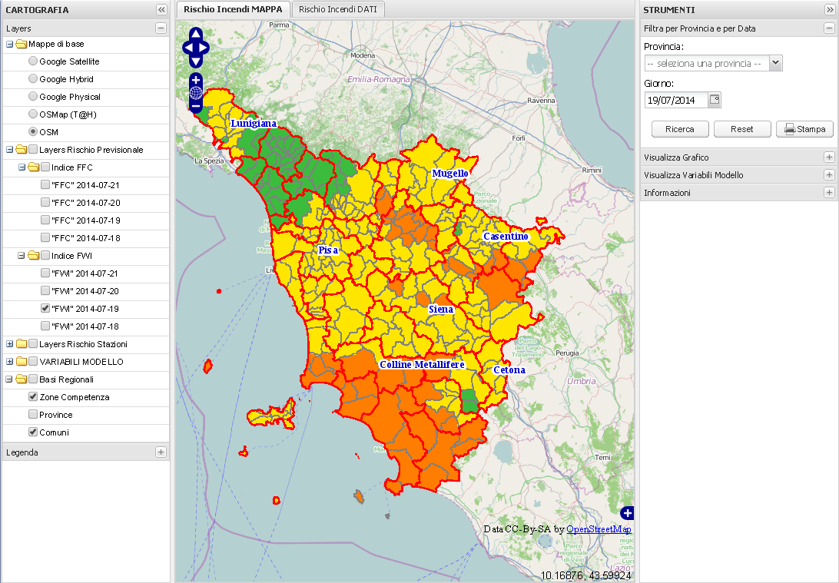
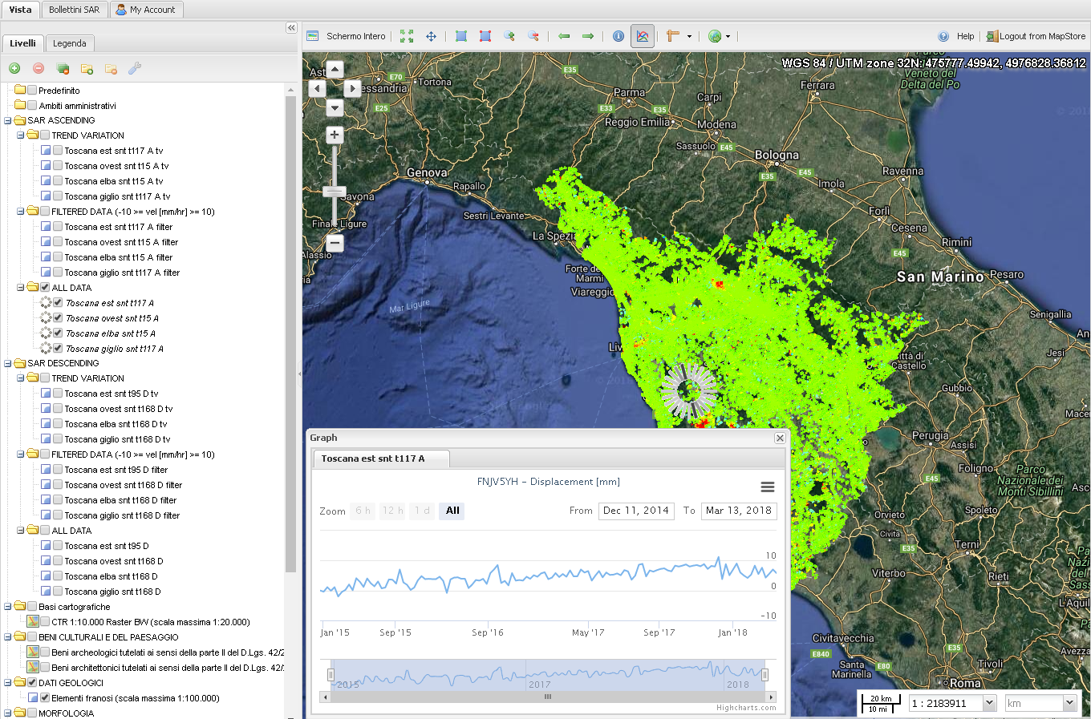
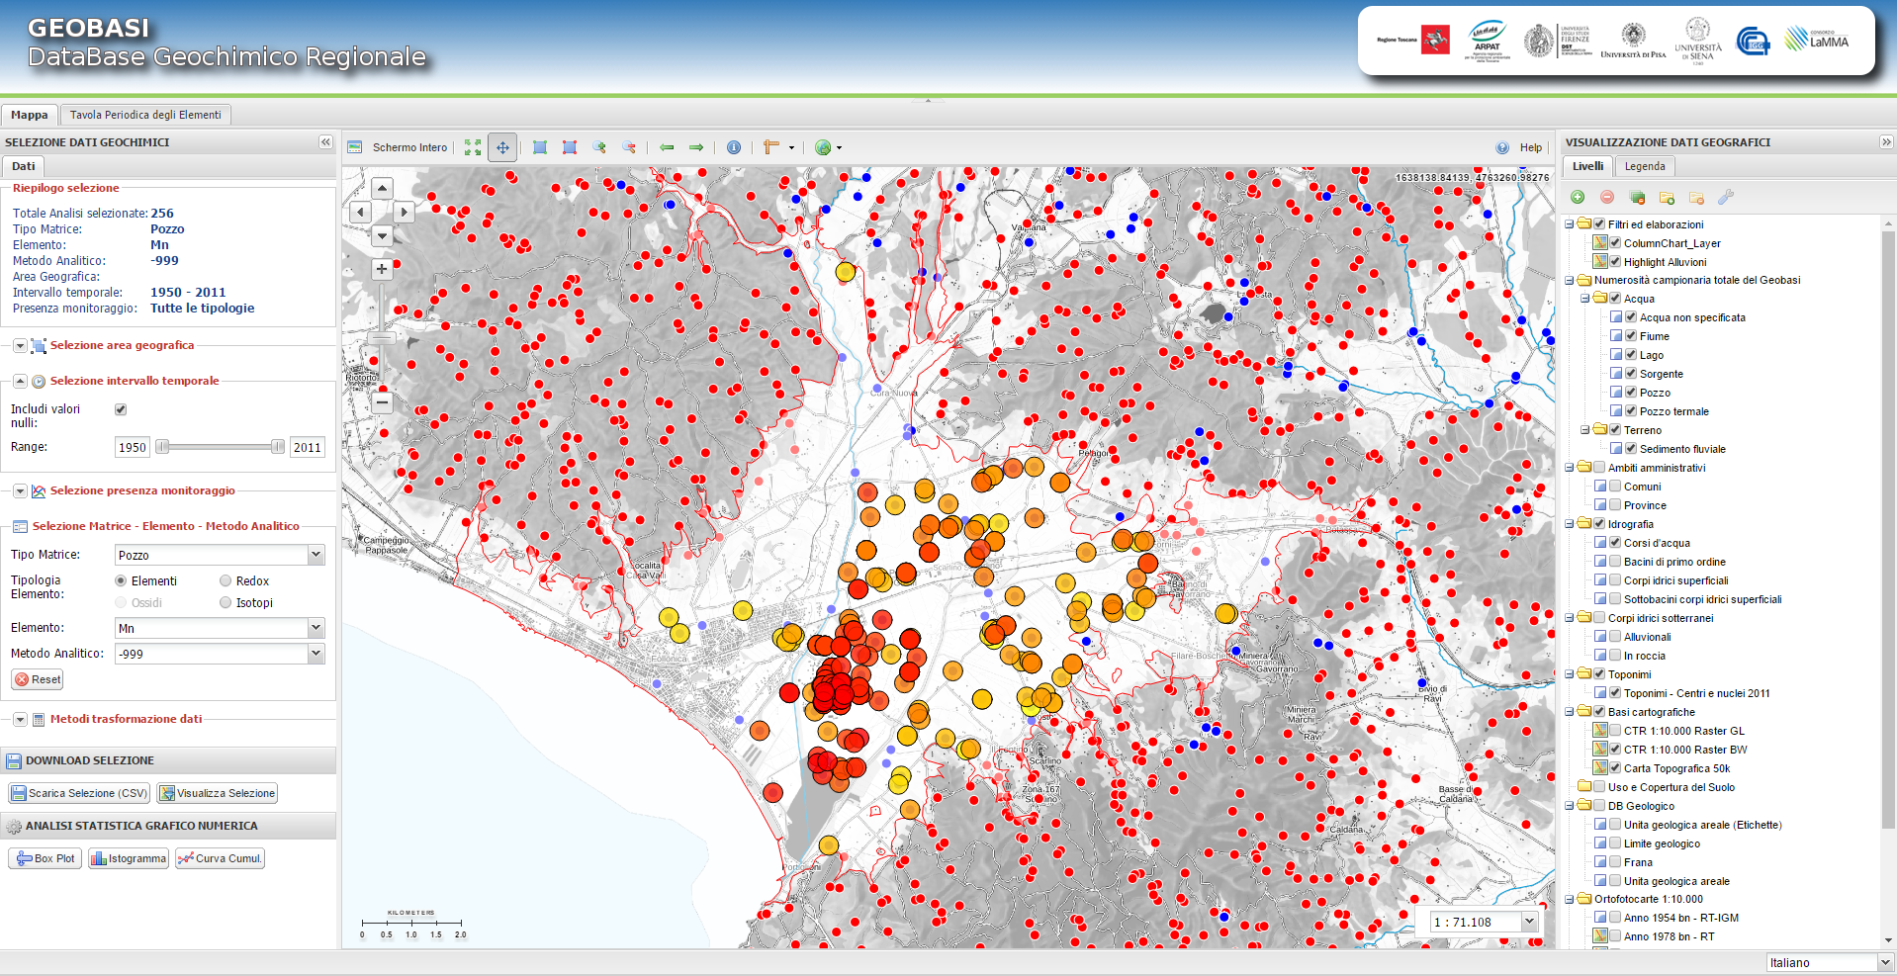
WebGIS Applications - Strumenti di supporto alle decisioni
AIT
Open Data
Meteo
Meteo - Marine
GeoPortale
Incendi
SAR - RT
Geochimica

Slide 8
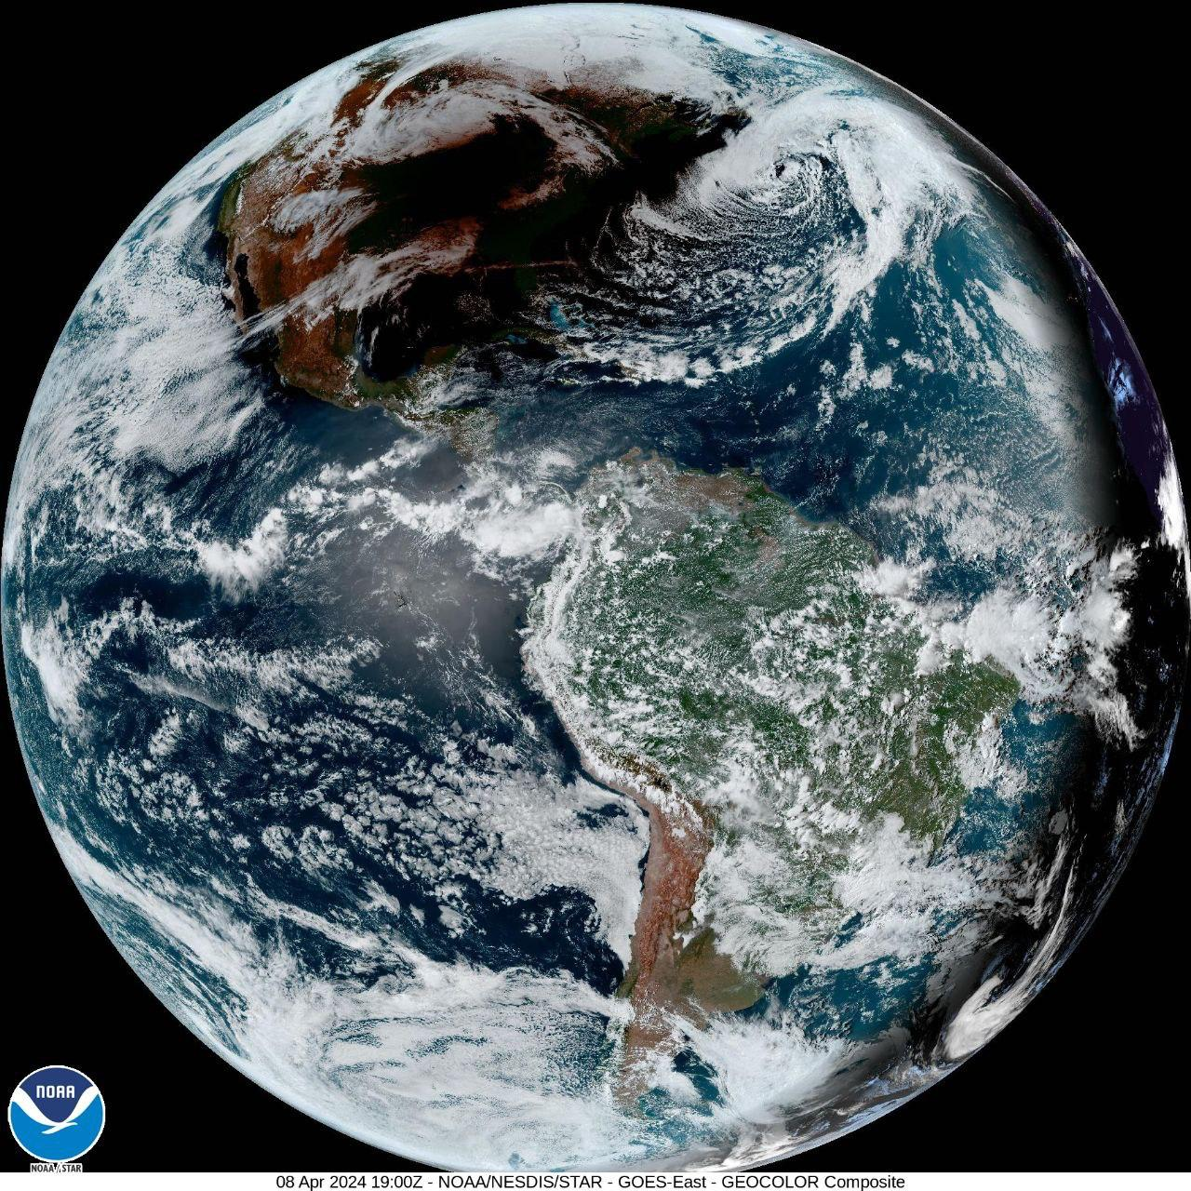
ECLISSI SOLE
USA + CANADA
IMMAGINE GOES
GRAZIE PER L’ATTENZIONE

